Slide 1
Luyện từ và câu
Ôn tập về dấu câu
(Dấu chấm, dấu chấm hỏi, dấu chấm than).

Slide 2

KHỞI ĐỘNG

Slide 3


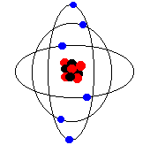





Ai nhanh, ai đúng?
Câu 1
Câu hỏi 1
Dấu chấm dùng để làm gì ?
        A: Dùng để kết thúc câu kể.
        B: Dùng để kết thúc câu hỏi.
        C: Dùng để kết thúc câu cảm, câu khiến.
Đáp án
Đã hết 10 giây
10 gi©y b¾t ®Çu
09s
02s
05s
01s
03s
04s
06s
07s
08s
10s
A: Dùng để kết thúc câu kể.

Slide 4

Ai nhanh, ai đúng?
Câu 1
Câu 2
Câu hỏi 2
Để kết thúc câu cảm, câu khiến cần dùng dấu câu nào ?
        A: Dấu chấm
        B: Dấu chấm hỏi
        C: Dấu chấm than
Đáp án
Đã hết 10 giây
10 gi©y b¾t ®Çu
09s
02s
05s
01s
03s
04s
06s
07s
08s
10s
C: Dấu chấm than.

Slide 5

Ai nhanh, ai đúng?
Câu 1
Câu hỏi 3
Câu 2
Câu 3
        A: Dấu chấm
        B: Dấu chấm hỏi
        C: Dấu chấm than
Đã hết 10 giây
10 gi©y b¾t ®Çu
09s
Đáp án
02s
05s
01s
03s
04s
06s
07s
08s
10s
B: Dấu chấm hỏi.

Slide 6
Ai nhanh, ai đúng?
Câu 1
Câu 2
Câu hỏi 4
Câu 3
Câu 4
        A: Câu hỏi
        B: Câu cảm
        C:Câu khiến
Đáp án
Đã hết 10 giây
10 gi©y b¾t ®Çu
09s
02s
05s
01s
03s
04s
06s
07s
08s
10s
A: Câu hỏi.

Slide 7
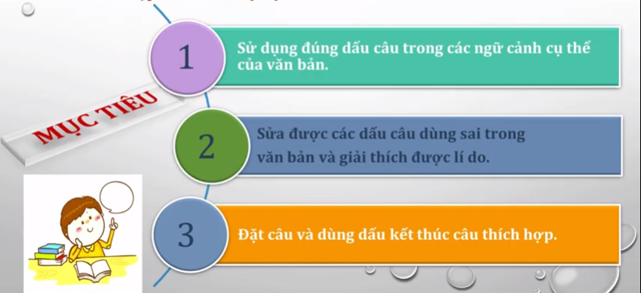
Luyện từ và câu
Ôn tập về dấu câu
(Dấu chấm, chấm hỏi, chấm than)

Slide 8
Luyện từ và câu
Ôn tập về dấu câu
(Dấu chấm, chấm hỏi, chấm than)
Bài 1: Điền dấu câu thích hợp vào mỗi ô trống dưới đây:
Tùng bảo Vinh:
- Chơi cờ ca-rô đi
- Để tớ thua à Cậu cao thủ lắm
- A Tớ cho cậu xem cái này Hay lắm
Vừa nói, Tùng vừa mở tủ lấy quyển ảnh lưu niệm gia đình đưa cho Vinh xem
- Ảnh chụp cậu lúc lên mấy mà nom ngộ thế
- Cậu nhầm to rồi Tớ đâu mà tớ Ông tớ đấy
- Ông cậu
-Ừ Ông tớ ngày còn bé mà Ai cũng bảo tớ giống ông nhất nhà

Slide 9
Luyệ từ và câu
Ôn tập về dấu câu
(Dấu chấm, chấm hỏi, chấm than)
Bài 1: Điền dấu câu thích hợp vào mỗi ô trống dưới đây:
Tùng bảo Vinh:
- Chơi cờ ca-rô đi
1
- Để tớ thua à Cậu cao thủ lắm
2
3
4
6
- A Tớ cho cậu xem cái này Hay lắm
5
Vừa nói, Tùng vừa mở tủ lấy quyển ảnh lưu niệm gia đình đưa cho Vinh xem
7
- Ảnh chụp cậu lúc lên mấy mà nom ngộ thế
8
9
10
11
- Cậu nhầm to rồi Tớ đâu mà tớ Ông tớ đấy
- Ông cậu
12
13
14
-Ừ Ông tớ ngày còn bé mà Ai cũng bảo tớ giống ông nhất nhà
15

Slide 10
Bài 1: Điền dấu câu thích hợp vào mỗi ô trống dưới đây:
Tùng bảo Vinh:
- Chơi cờ ca-rô đi
1
- Để tớ thua à Cậu cao thủ lắm
2
3
- A Tớ cho cậu xem cái này Hay lắm
4
5
6
Vừa nói, Tùng vừa mở tủ lấy quyển ảnh lưu niệm gia đình đưa cho Vinh xem
7
- Ảnh chụp cậu lúc lên mấy mà nom ngộ thế
8
9
10
11
- Cậu nhầm to rồi Tớ đâu mà tớ Ông tớ đấy
- Ông cậu
12
- Ừ Ông tớ ngày còn bé mà Ai cũng bảo tớ giống ông nhất nhà
13
14
15
Gợi ý:
Đọc kĩ đoạn văn
Xét xem mỗi câu đó là kiểu câu gì ?
( câu cảm, câu hỏi, câu khiến, câu kể )
Xác định xem sử dụng dấu câu nào cho thích hợp.

Slide 11
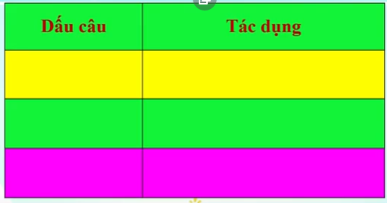



Dấu chấm
Dấu chấm hỏi
Dấu chấm tham

Slide 12
Bài 1: Điền dấu câu thích hợp vào mỗi ô trống dưới đây:
3 phút
Tùng bảo Vinh:
- Chơi cờ ca-rô đi
1
- Để tớ thua à Cậu cao thủ lắm
2
3
- A Tớ cho cậu xem cái này Hay lắm
4
5
6
Vừa nói, Tùng vừa mở tủ lấy quyển ảnh lưu niệm gia đình đưa cho Vinh xem
7
- Ảnh chụp cậu lúc lên mấy mà nom ngộ thế
8
9
10
11
- Cậu nhầm to rồi Tớ đâu mà tớ Ông tớ đấy
- Ông cậu
12
- Ừ Ông tớ ngày còn bé mà Ai cũng bảo tớ giống ông nhất nhà
13
14
15
Gợi ý:
Đọc kĩ đoạn văn
Xét xem mỗi câu đó là kiểu câu gì ?
( câu cảm, câu hỏi, câu khiến, câu kể )
Xác định xem sử dụng dấu câu nào cho thích hợp.

Slide 13
Luyệ từ và câu
Ôn tập về dấu câu
(Dấu chấm, chấm hỏi, chấm than)
Bài 1: Điền dấu câu thích hợp vào mỗi ô trống dưới đây:
Tùng bảo Vinh:
- Chơi cờ ca-rô đi
!
1
!
- Để tớ thua à Cậu cao thủ lắm
?
2
3
!
4
.
6
- A Tớ cho cậu xem cái này Hay lắm
5
!
Vừa nói, Tùng vừa mở tủ lấy quyển ảnh lưu niệm gia đình đưa cho Vinh xem
.
7
?
- Ảnh chụp cậu lúc lên mấy mà nom ngộ thế
8
9
10
11
- Cậu nhầm to rồi Tớ đâu mà tớ Ông tớ đấy
!
!
!
- Ông cậu
?
12
13
.
14
-Ừ Ông tớ ngày còn bé mà Ai cũng bảo tớ giống ông nhất nhà
!
.
15

Slide 14
Bài 2: Gạch dưới những dấu câu bị dùng sai trong mẩu chuyện Lười dưới đây, sửa lại cho đúng. Giải thích vì sao em lại sửa như vậy?
Lười
Nam : - Tớ vừa bị mẹ mắng vì toàn để chị phải giặt giúp quần áo.
Hùng: -Thế à ? Tớ thì chẳng bao giờ nhờ chị giặt quần áo.
Nam: - Chà. Cậu tự giặt lấy cơ à! Giỏi thật đấy ?
Hùng: - Không ? Tớ không có chị, đành nhờ…anh tớ giặt giúp!
Nam: !!!

Slide 15
Bài 2: Gạch dưới những dấu câu bị dùng sai trong mẩu chuyện Lười dưới đây, sửa lại cho đúng. Giải thích vì sao em lại sửa như vậy?
Lười
Nam : - (1)Tớ vừa bị mẹ mắng vì toàn để chị phải giặt giúp quần áo.
Hùng: - (2) Thế à? (3) Tớ thì chẳng bao giờ nhờ chị giặt quần áo.
Nam: - (4) Chà. (5) Cậu tự giặt lấy cơ à! (6) Giỏi thật đấy?
Hùng: -(7) Không ?(8) Tớ không có chị, đành nhờ…anh tớ giặt giúp!
Nam: !!!

Slide 16
Bài 2: Gạch dưới những dấu câu bị dùng sai trong mẩu chuyện Lười dưới đây, sửa lại cho đúng. Giải thích vì sao em lại sửa như vậy?
Các câu văn
Sửa lỗi
Nam : - (1)Tớ vừa bị mẹ mắng vì toàn để chị phải giặt giúp quần áo.
Hùng: -(2) Thế à? (3) Tớ thì chẳng bao giờ nhờ chị giặt quần áo.
Nam: -(4) Chà. (5) Cậu tự giặt lấy cơ à! (6) Giỏi thật đấy?
Hùng: -(7) Không? (8) Tớ không có chị, đành nhờ…anh tớ giặt giúp!
Nam: !!!
- Câu (1), (2), (3) dùng đúng các dấu câu.
(4) Chà!( câu cảm)
(5) Cậu tự giặt lấy cơ à?
(6) Giỏi thật đấy !
(7) Không ! (câu cảm)
(8)Tớ không có chị, đành nhờ… anh tớ giặt giúp.

Slide 17
Lưu ý : Muốn đặt đúng dấu câu ở cuối mỗi câu văn , ta phải hiểu sâu nội dung, ý nghĩa của câu văn đó nói gì, sắc thái biểu cảm ra sao, hình thức câu được viết như thế nào để dùng dấu câu cho đúng.

Slide 18
Luyện từ và câu
Ôn tập về dấu câu
(Dấu chấm, chấm hỏi, chấm than)
* Bài 3 : Với mỗi nội dung sau đây, em hãy đặt một câu và dùng những dấu câu thích hợp:
a) Nhờ em(hoặc anh, chị) mở hộ cửa sổ.
b) Hỏi bố xem mấy giờ hai bố con đi thăm ông bà.
c) Thể hiện sự thán phục trước thành tích của bạn.
d) Thể hiện sự ngạc nhiên, vui mừng khi được mẹ tặng cho một món quà mà em ao ước từ lâu.

Slide 19

Luyện từ và câu
Ôn tập về dấu câu
(Dấu chấm, chấm hỏi, chấm than)
Theo nội dung được nêu trong các ý a, b, c, d em cần đặt kiểu câu với những dấu câu nào?
Với ý a:
Với ý b:
Với ý c:
Với ý d:
cần đặt câu khiến, sử dụng dấu chấm than.
cần đặt câu cảm, sử dụng dấu chấm than.
cần đặt câu cảm, sử dụng dấu chấm than.

Slide 20

* Bài 3 : Với mỗi nội dung sau đây, em hãy đặt một câu và dùng những dấu câu thích hợp:
a) Nhờ em (hoặc anh, chị) mở hộ cửa sổ.
- Chị mở cửa sổ giúp em với ạ!
- Lan ơi, mở cửa sổ giúp chị với!

Slide 21



* Bài 3 : Với mỗi nội dung sau đây, em hãy đặt một câu và dùng những dấu câu thích hợp:
b) Hỏi bố xem mấy giờ hai bố con đi thăm ông bà.
- Bố ơi, mấy giờ hai bố con mình đi thăm ông bà ạ?

Slide 22


* Bài 3 : Với mỗi nội dung sau đây, em hãy đặt một câu và dùng những dấu câu thích hợp:
c) Thể hiện sự thán phục trước thành tích của bạn.
- Cậu đã đạt thành tích thật tuyệt vời!

Slide 23

* Bài 3 : Với mỗi nội dung sau đây, em hãy đặt một câu và dùng những dấu câu thích hợp:
d) Thể hiện sự ngạc nhiên, vui mừng khi được mẹ
tặng cho một món quà mà em ao ước từ lâu.
- Ôi, con búp bê này đẹp quá!
- Chà, chiếc áo mới đẹp làm sao!

Slide 24
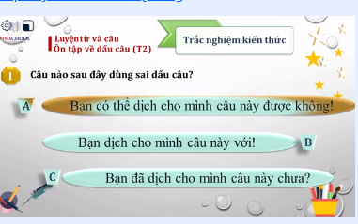
5 gi©y b¾t ®Çu
Đã hết 5 giây
02s
Đáp án
05s
01s
03s
04s
B

Slide 25
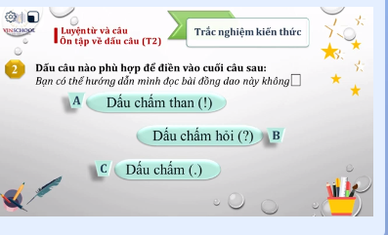
5 gi©y b¾t ®Çu
Đ· hÕt 5 gi©y
02s
Đáp án
05s
01s
03s
04s
B: Dấu chấm hỏi.

Slide 26
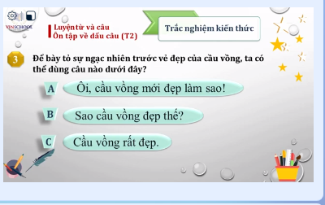
5 gi©y b¾t ®Çu
Đã hết 5 giây
02s
Đáp án
01s
03s
04s
05s
A và B

Slide 27


CHÀO CÁC EM !

